Slide 1
SOKOL SELEC

Slide 2
OPIS
Sokol Selec zraste do 48 cm in ima razpon kril do 1 m. Samci so, kot pri veliko ujedah manjši od samic in tehtajo med 570 - 700 grami, samice pa lahko presežejo težo enega kilograma. Po zgornji strani telesa je sokol selec temno sive barve, ki se na mestih preliva v črno, po spodnji strani pa imajo rjavkaste proge na beli podlagi. Mladiči so po spodnji strani bolj enovito rjave barve, pa tudi po zgornji strani telesa prevladuje ta barvni odtenek. Barvne sheme se ločijo tudi glede na okolje, v katerem prebivajo in niso vedno enake. Odrasle ptice imajo rumeno obrobljene temne oči, pa tudi kremplji, s katerimi zgrabi plen, so živo rumene barve

Slide 3
RAZŠIRJENOST
Sokol selec je ena izmed najbolj razširjenih ujed na svetu, saj ga najdemo skoraj povod, celo na tihomorskih otokih. Njegov življenski prostor so odprte krajine, stepe, polpuščave, svetli, redki gozdovi, tundre in gorski svet. Ime izvira iz dejstva, da price skrajnega severa in juga pogosto prepotujejo velike razdalije in preziujejo v toplejšem okolju.

Slide 4
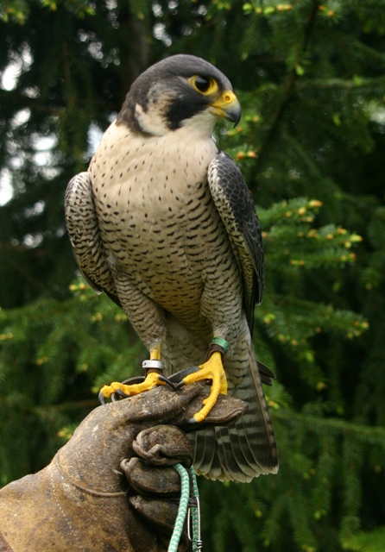
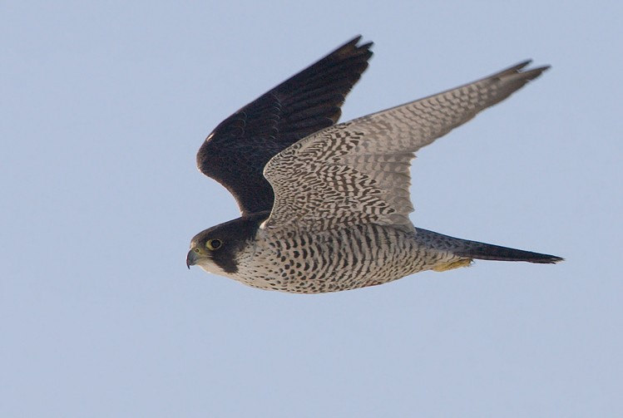
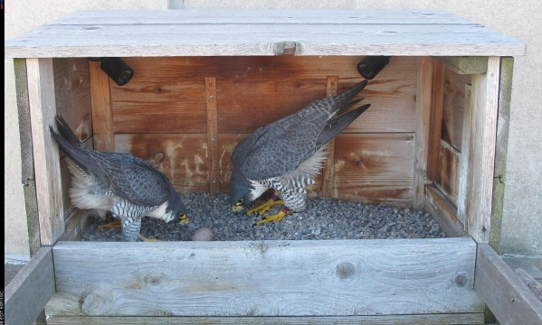
SLIKE

